Slide 1
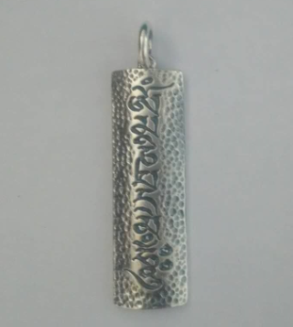
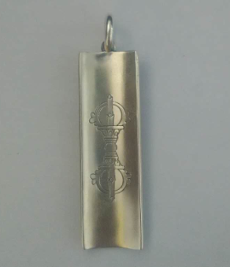
款号：SD0201
名称：经文吊坠-六字真言
尺寸：长49mm*宽15mm
重量：12-13（克）
成色：S925
配件：手工光圈（1.7mm线*5.5mm圆内径）
产品说明：整体倒模
备注：
手工光圈亮面
正面做旧后抛亮
背面做旧后抛亮
字印位置

Slide 2
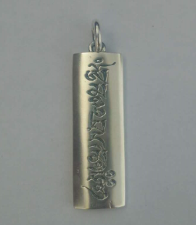
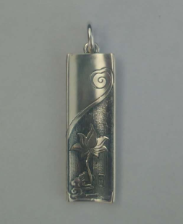
款号：SD0202
名称：经文吊坠-六字真言
尺寸：长37mm*宽13mm
重量：6.6-7.0（克）
成色：足银
配件：手工光圈（1.4mm线*4.5mm圆内径）
产品说明：整体冲压
备注：
.
手工圈亮面
正面做旧后抛亮
背面做旧后抛亮
字印位置

Slide 3
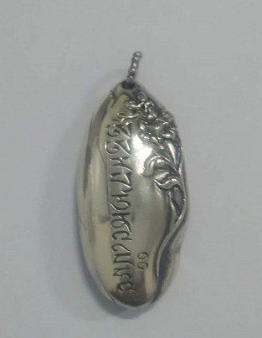
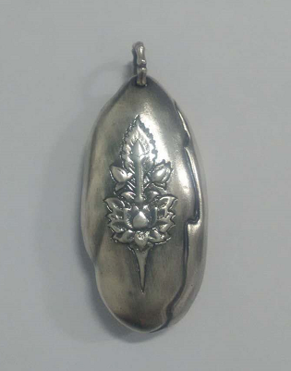
款号：SD0204
名称：经文吊坠-文殊心咒
尺寸：长44mm*宽21mm
重量：19-21（克）
成色：S925
配件： SP3429(竹节圈）
产品说明：分件倒模
备注：
.
竹节圈做旧后抛亮
正面做旧后抛亮
背面做旧后抛亮
字印位置

Slide 4
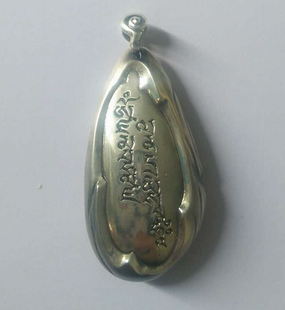
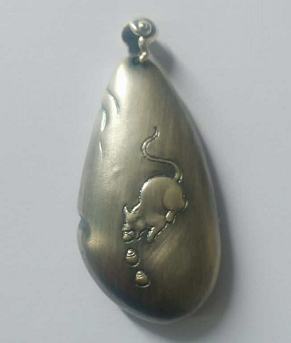
款号：SD0205
名称：经文吊坠-黄财神心咒
尺寸：长49mm*宽25mm
重量：23-26.5（克）
成色：S925
配件：SP3419(云纹扣）
产品说明：分件倒模
备注：
.
云纹扣做旧后抛亮
侧面做旧后抛亮
正面做旧后抛亮
背面做旧后拉丝
字印位置

Slide 5
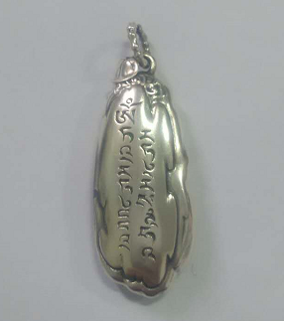
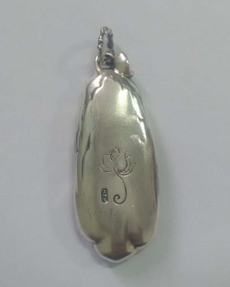
款号：SD0207
名称：经文吊坠-绿度母心咒
尺寸：长46mm*宽18mm
重量：14-15（克）
成色：S925
配件： SP3429(竹节圈）
产品说明：分件倒模
备注：
.
竹节圈做旧后抛亮
正面做旧后抛亮
背面做旧后抛亮
字印位置

Slide 6
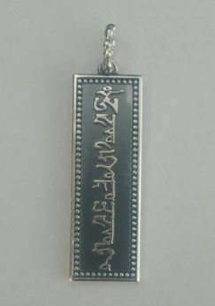
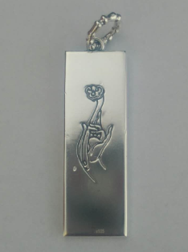
款号：SD0212
名称：经文吊坠-普贤心咒
尺寸：长38mm*宽13mm
重量：11-12（克）
成色：足银
配件： SP3429（竹节圈）
产品说明：整体冲压
备注：
.
SP3429竹节圈亮面
正面做旧后抛亮
背面做旧后抛亮
字印位置

Slide 7
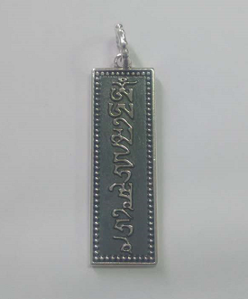
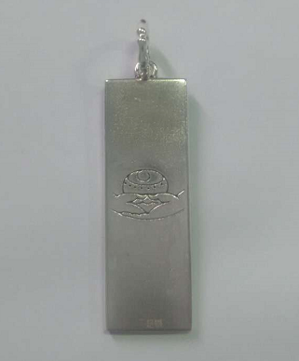
款号：SD0213
名称：经文吊坠-阿弥心咒
尺寸：长38mm*宽13mm
重量：10-11（克）
成色：足银
配件： SP3429（竹节圈）
产品说明：整体冲压
备注：
.
SP3429（竹节圈）亮面
正面做旧后抛亮
背面做旧后抛亮
字印位置

Slide 8
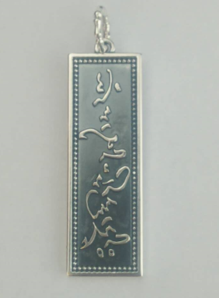
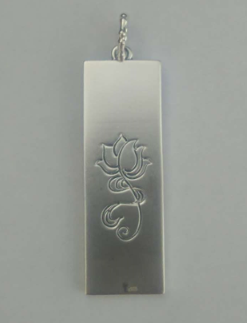
款号：SD0215
名称：经文吊坠-观音心咒
尺寸：长45mm*宽15mm
重量：13-14（克）
成色：足银
配件： SP3429（竹节圈）
产品说明：整体冲压
备注：
.
SP3429（竹节圈）亮面
正面做旧后抛亮
背面做旧后抛亮
字印位置

Slide 9
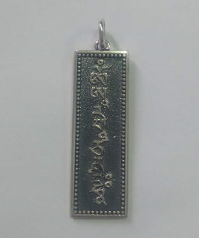
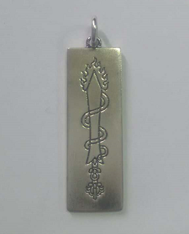
款号：SD0216
名称：经文吊坠-六字真言
尺寸：长37mm*宽13mm
重量：7-8（克）
成色：S925
配件： SP3429（竹节圈）
产品说明：整体倒模
备注：
.
SP3429（竹节圈）亮面
正面做旧后抛亮
背面做旧后抛亮
字印位置

Slide 10
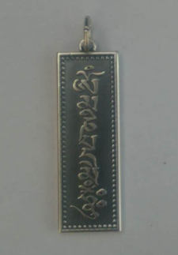
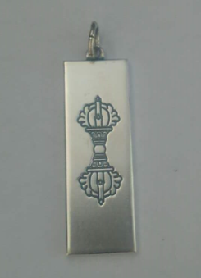
款号：SD0217
名称：经文吊坠-六字真言
尺寸：长39mm*宽13mm
重量：9.5-10.5（克）
成色：足银
配件： SP3429（竹节圈）
产品说明：整体冲压
备注
.
SP3429（竹节圈）亮面
正面做旧后抛亮
背面做旧后抛亮
字印位置

Slide 11
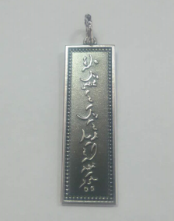
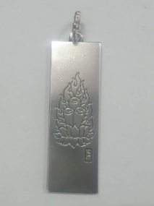
款号：SD0218
名称：经文吊坠-黄财神心咒
尺寸：长45mm*宽15mm
重量：13-14（克）
成色：足银
配件： SP3429（竹节圈）
产品说明：整体冲压
备注：
.
SP3429（竹节圈）亮面
正面做旧后抛亮
背面做旧后抛亮
字印位置

Slide 12
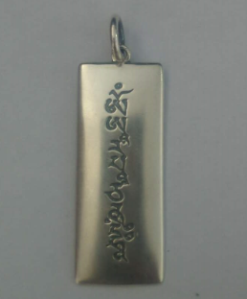
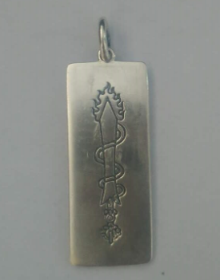
款号：SD0221
名称：经文吊坠-六字真言
尺寸：长41mm*宽16mm
重量：11.5-12.5（克）
成色：S925
配件：手工光圈（1.4mm线*4.5mm圆内径）
产品说明：整体倒模
备注：
.
手工光圈亮面
正面做旧后抛亮
背面做旧后抛亮
字印位置

Slide 13
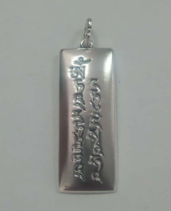
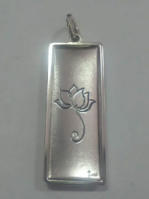
款号：SD0222
名称：经文吊坠-绿度母心咒
尺寸：长42mm*宽17mm
重量：14-15（克）
成色：足银
配件：手工光圈（1.4mm线*4.5mm圆内径）
产品说明：整体冲压
备注：
.
手工光圈亮面
正面做旧后抛亮
背面做旧后抛亮
字印位置

Slide 14
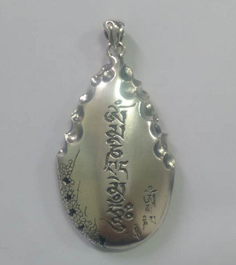
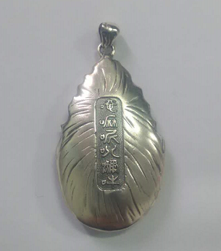
款号：SD0231
名称：经文吊坠-六字真言
尺寸：长54mm*宽31mm
重量：20-22（克）
成色：S925
配件：SP3413(瓜子扣）
产品说明：分件倒模
备注：
.
SP3413(瓜子扣）做旧后抛亮
正面做旧后抛亮
背面做旧后抛亮
字印位置

Slide 15
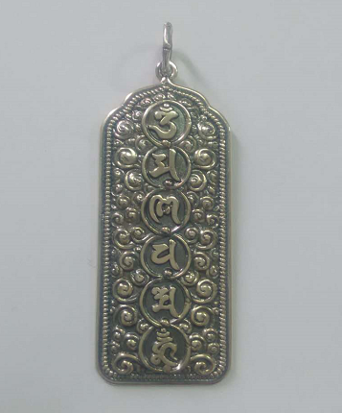
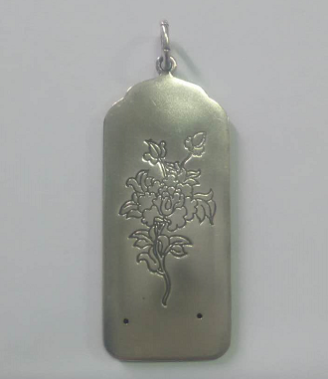
款号：SD0233
名称：经文吊坠-六字真言
尺寸：长57mm*宽25mm
重量：20-23（克）
成色：足银
配件：SP3429(竹节圈）
产品说明：分件冲压
备注：原款SD0904
.
SP3429(竹节圈）亮面
正面做旧后抛亮
背面做旧后抛亮
无孔
字印位置

Slide 16
款号：SD0233
名称：经文吊坠-六字真言
尺寸：长57mm*宽25mm
重量：20-23（克）
成色：足银
配件：SP3429(竹节圈）
产品说明：分件冲压
备注：原款SD0904
.
SP3429(竹节圈）亮面
正面做旧后抛亮
背面做旧后抛亮
字印位置

Slide 17
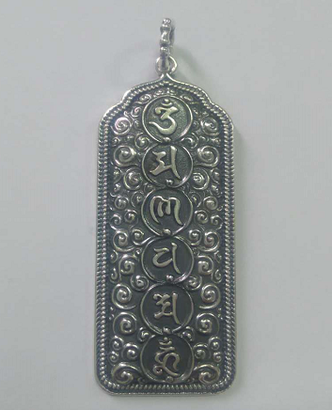
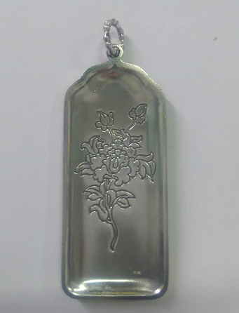
款号：SD0234
名称：经文吊坠-六字真言
尺寸：长57mm*宽25mm
重量：20-22（克）
成色：足银
配件： SP3429(竹节圈）
产品说明：整体冲压
备注：原款SD0930
.
SP3429(竹节圈）做旧后抛亮
正面做旧后抛亮
背面做旧后抛亮
字印位置

Slide 18
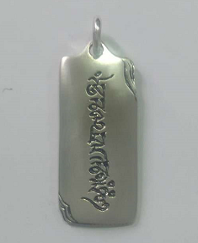
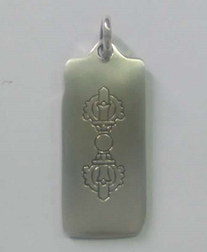
款号：SD0236
名称：经文吊坠-六字真言
尺寸：长33mm*宽16mm
重量：8.5-9.5（克）
成色：足银
配件：手工光圈（1.4mm线*4.5mm圆内径）
产品说明：整体冲压
备注：原款SD0905，倒模改冲压
.
手工光圈亮面
正面做旧后抛亮
背面做旧后抛亮
字印位置

Slide 19
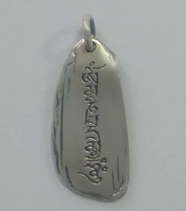
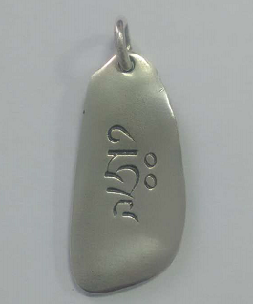
款号：SD0238
名称：经文吊坠-六字真言
尺寸：长34mm*宽16mm
重量：9-10（克）
成色：S925
配件：手工光圈（1.4mm线*4.5mm圆内径）
产品说明：整体倒模
备注：原款SD0906
.
手工光圈亮面
正面做旧后抛亮
背面做旧后抛亮
字印位置

Slide 20
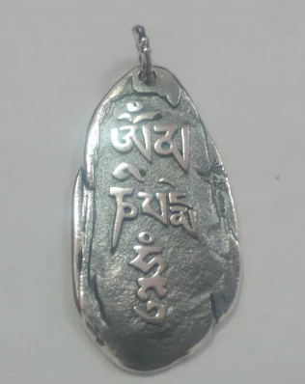
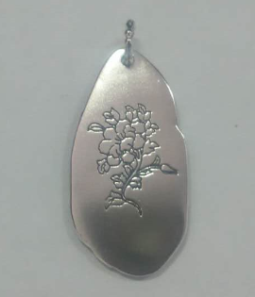
款号：SD0243
名称：经文吊坠-六字真言
尺寸：长43mm*宽22mm
重量：14-15（克）
成色：S925
配件： SP3429(竹节圈）
产品说明：整体倒模
备注：原款SD0909
.
SP3429(竹节圈）亮面
正面做旧后抛亮
背面做旧后抛亮
字印位置

Slide 21
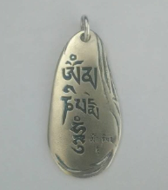
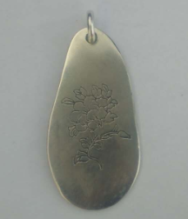
款号：SD0244
名称：经文吊坠-六字真言
尺寸：长45mm*宽22mm
重量：12.5-13.5（克）
成色：S925
配件：光圈（1.4mm线*4.5mm圆内径)
产品说明：整体冲压
备注：原款SD0910
.
手工圈亮面
正面做旧后抛亮
背面做旧抛亮
字印位置

Slide 22
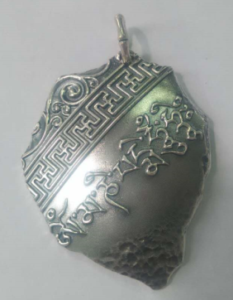
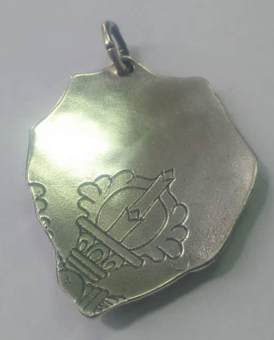
款号：SD0245
名称：经文吊坠-六字真言
尺寸：长50mm*宽40mm
重量：30.5-32.5（克）
成色：足银
配件：SP3428（竹节圈）
产品说明：整体冲压
备注：原款SD0911
.
SP3428（竹节圈）亮面
正面做旧后抛亮
背面做旧后抛亮
字印位置

Slide 23
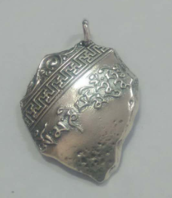
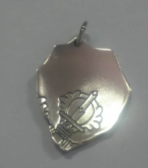
款号：SD0246
名称：经文吊坠-六字真言
尺寸：长35mm*宽29mm
重量：12-13（克）
成色：足银
配件：SP3430(竹节圈）
产品说明：整体冲压
备注：原款SD0912
.
SP3430(竹节圈）亮面
正面做旧后抛亮
背面做旧后抛亮
字印位置

Slide 24
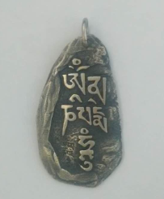
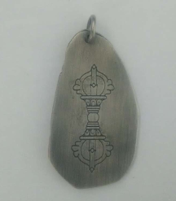
款号：SD0248
名称：经文吊坠-六字真言
尺寸：长45mm*宽25mm
重量：14-15（克）
成色：S925
配件：SP3429(竹节圈）
产品说明：整体倒模
备注：原款SD0914
.
SP3429(竹节圈）亮面
正面做旧后抛亮
背面做旧后拉丝
字印位置

Slide 25
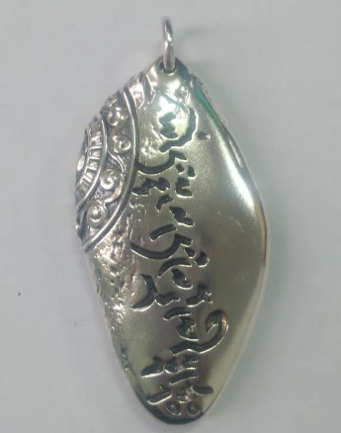
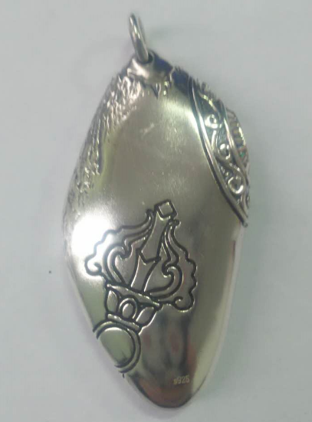
款号：SD0249
名称：经文吊坠-六字真言
尺寸：长39mm*宽20mm
重量：14-15（克）
成色：S925
配件：手工光圈（1.4mm线*4.5mm圆内径）
产品说明：分件倒模
备注：原款SD0915
.
手工光圈亮面
正面做旧后抛亮
背面做旧后抛亮
字印位置

Slide 26
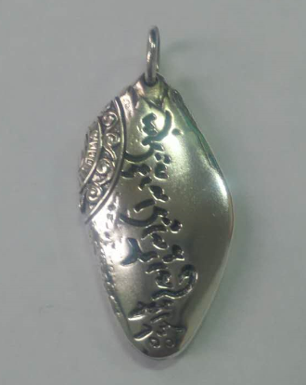
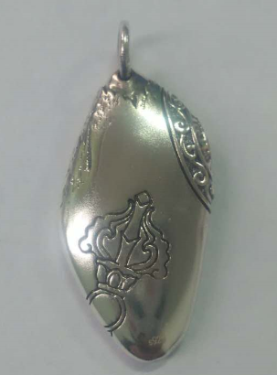
款号：SD0250
名称：经文吊坠-六字真言
尺寸：长53mm*宽28mm
重量：20.5-22.5（克）
成色：S925
配件：手工光圈（1.7mm线*5.5mm圆内径
产品说明：分件倒模
备注：原款SD0916
.
手工光圈亮面
正面做旧后抛亮
背面做旧后抛亮
字印位置

Slide 27


款号：SD0251
名称：经文吊坠-六字真言
尺寸：长47mm*宽25mm
重量：18-20（克）
成色：S925
配件：SP3429(竹节圈）
产品说明：整体倒模
备注：原款SD0917
.
SP3429(竹节圈）亮面
正面做旧后抛亮
背面做旧后抛亮
字印位置

Slide 28


款号：SD0252
名称：经文吊坠-六字真言
尺寸：长45mm*宽20mm
重量：29-32（克）
成色：S925
产品说明：分件倒模
备注：原款SD0922
.
亮面
做旧后抛亮
亮面
做旧后抛亮
字印位置

Slide 29


款号：SD0253
名称：经文吊坠-六字真言
尺寸：长43mm*宽35mm
重量：17-19（克）
成色：S925
产品说明：分件倒模
备注：原款SD0925
.
亮面
正面做旧后抛亮
背面做旧后抛亮
字印位置

